Slide 1
ПРЕЗЕНТАЦИЯ
ЭЛЕКТИВНОЙ ДИСЦИПЛИНЫ
«ЛАТИНСКАЯ ОСНОВА
РУССКОЙ ТЕРМИНОЛОГИИ»
Кафедра русского языка и культуры речи

Slide 2
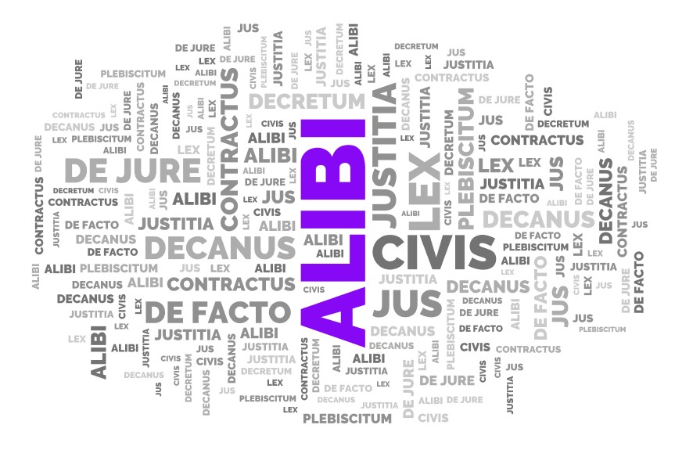
Цель освоения дисциплины –
дать обучающимся системное представление о латинском языке как основе огромного пласта международной и русской терминологии; привить им способность к профессиональному и научному общению с использованием юридических терминов.

Slide 3
Задачи:
теоретическое и практическое освоение латинской юридической терминологии и лексики;
овладение этимологической основой современной юридической терминологии (названий документов, должностей, деловых юридических отношений и действий, понятий юридической деятельности);
выработка навыков чтения и адекватного понимания латинских терминов, юридических формул и процессуальных выражений;
формирование способности осуществлять профессиональное и научное общение с использованием русских юридических формул, процессуальных выражений и терминов, базирующихся на основе латинского языка.

Slide 4
Дисциплина предназначается
обучающимся по направлению подготовки
40.03.01 Юриспруденция
Прокурорско-следственный профиль
Уголовно-правовой профиль
Гражданско-правовой профиль
Следственно-судебный профиль
Судебно-адвокатский профиль

Slide 5
В рамках курса изучаются
латинизмы в русском языке, их особенности и сферы употребления;
классификации терминов латинского происхождения в разных отраслях знания;
латинские и древнегреческие словообразовательные элементы в русских терминах;
юридические термины в русском языке и их классификации;
внешние и внутренние факторы формирования юридической терминологии;
сферы функционирования юридической терминологии;
тематические группы терминов римского права.

Slide 6
Тематический план
Тема 1. Понятие русской терминологии. Терминологические системы разных отраслей знаний.
Тема 2. Русская терминология с точки зрения ее происхождения.
Тема 3. Латинские термины в юридической сфере.
Тема 4. Латинский язык как основа юридической терминологии древних римлян.
Тема 5. Тематические группы терминов римского права.
Тема 6. Латинская юридическая афористика как отражение правовой культуры древних римлян.

Slide 7
Формы аудиторной и самостоятельной работы:
беседа;
круглый стол;
теоретический опрос;
индивидуальная/ парная/ групповая работа;
выполнение заданий разного уровня сложности;
анализ текстов на латинском языке и их перевод на русский язык;
проектная работа, результатом которой будет собственная классификация терминов законодательных актов.

Slide 8
Основные положения дисциплины могут быть использованы при изучении следующих дисциплин:
конституционное право зарубежных стран,
история государства и права России,
административное право,
муниципальное право,
уголовное право,
трудовое право
и мн. др.

Slide 9
СПАСИБО ЗА ВНИМАНИЕ!

